Slide 1
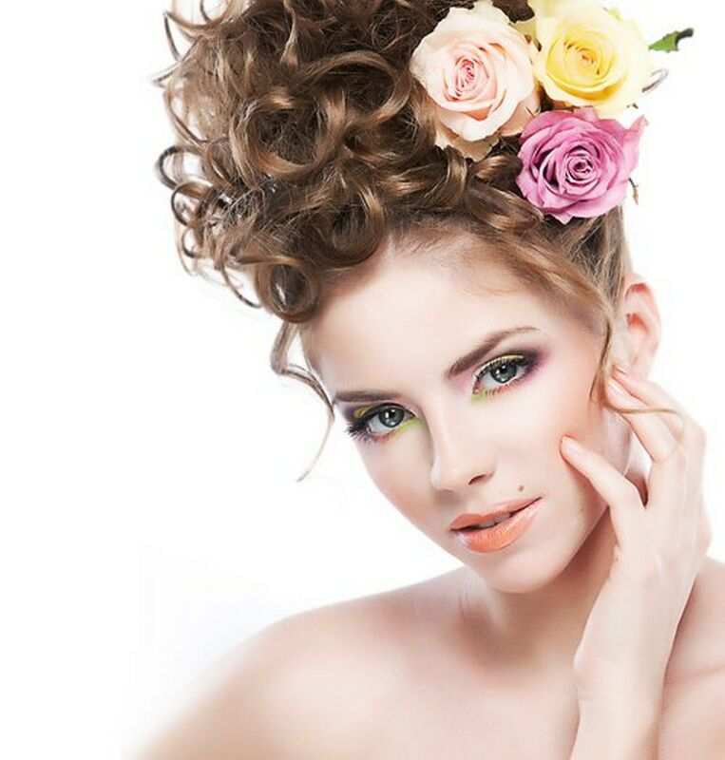
Парикмахер (топ – 50)
Министерство Образования и Науки Челябинской области ГБНОУ «Образовательный комплекс «СМЕНА» ОБЛАСТНОЙ ЦЕНТР ПРОФОРИЕНТАЦИИ СИСТЕМЫ ПРОФЕССИОНАЛЬНОГО ОБРАЗОВАНИЯ «ФОРМУЛА УСПЕХА»

Slide 2
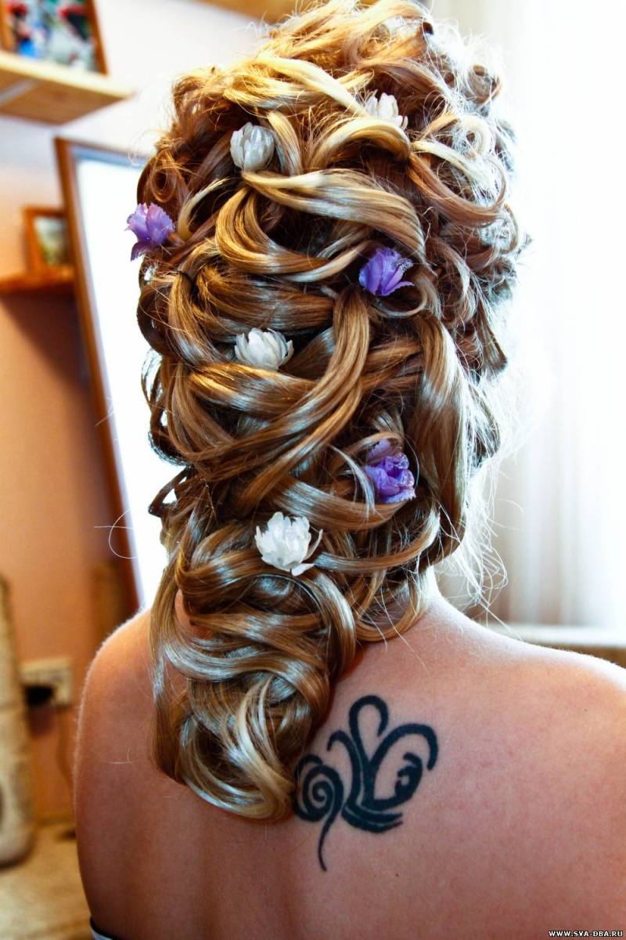
О профессии парикмахера знали еще наши древние предки. Во многих литературных произведениях можно прочитать об услугах цирюльников (так раньше называли в России парикмахеров) – сотни людей приходили к ним, чтобы побриться, постричься или сделать прическу.

Slide 3
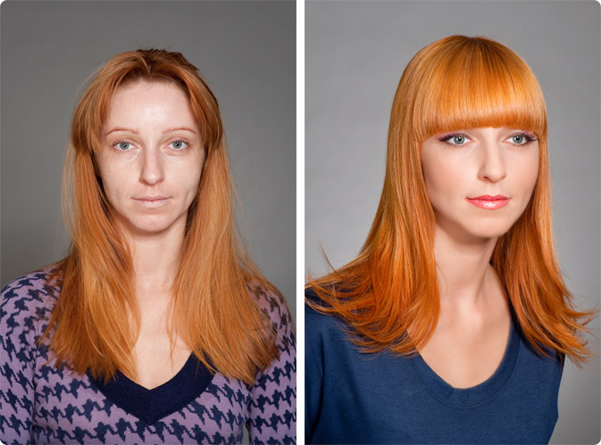
Основные виды деятельности
парикмахера
подбор прически с учетом особенностей внешнего облика клиента;

Slide 4
Основные виды деятельности
парикмахера
мытье, расчесывание, стрижка и укладка волос;

Slide 5
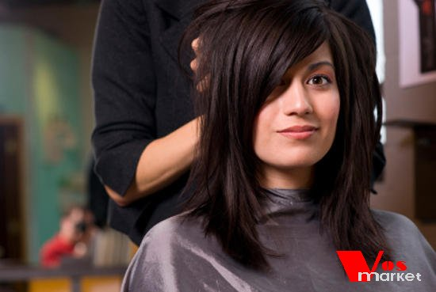
Основные виды деятельности парикмахера
косметический уход за волосами (лечебно-оздоровительные процедуры: маски, массаж и так далее);

Slide 6
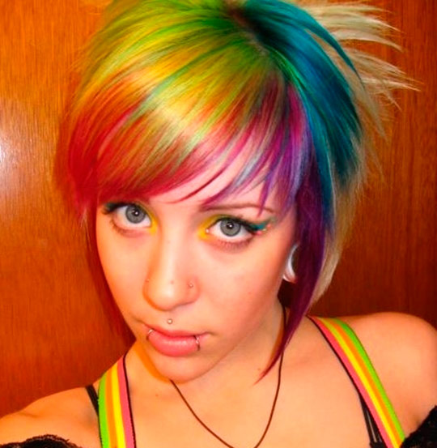
Основные виды деятельности парикмахера
окрашивание волос в различные цвета и оттенки, их обесцвечивание;

Slide 7
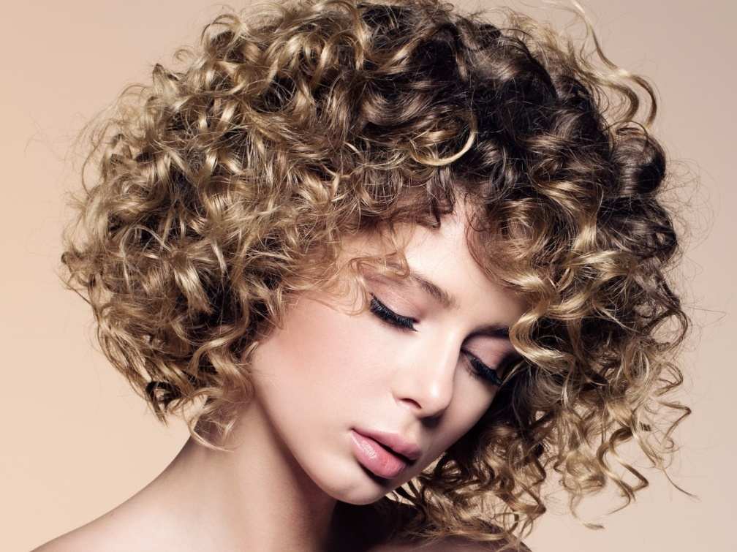
Основные виды деятельности парикмахера
химическая завивка волос;
завивка волос электрическим способом (щипцами) и на бигуди;

Slide 8
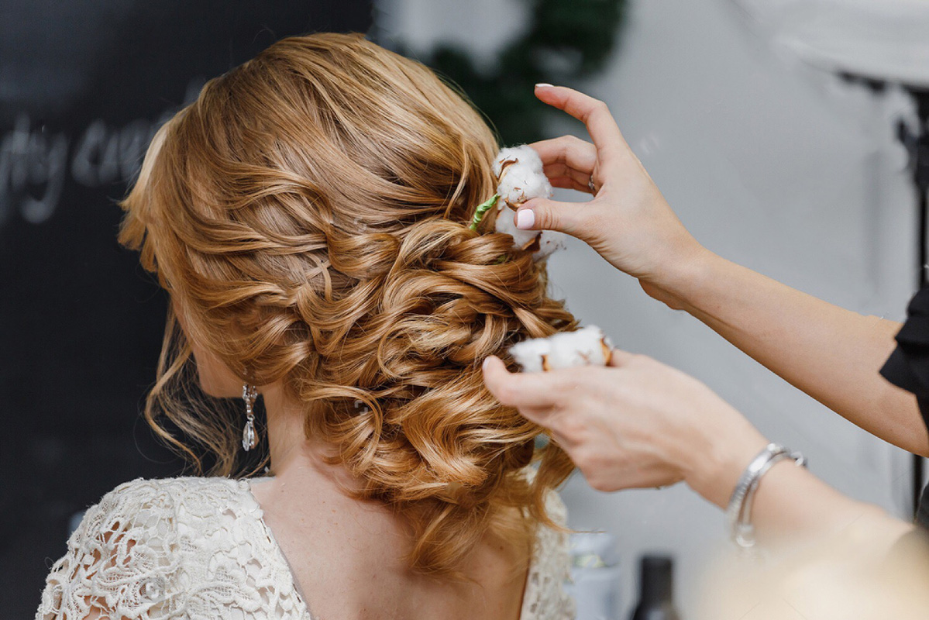
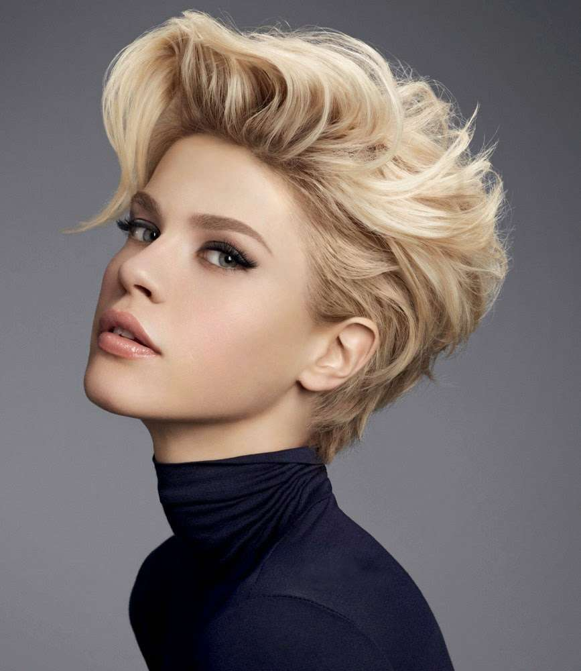
Основные виды деятельности парикмахера
создание причесок на заказ для торжественных случаев;
разработка моделей причесок с учетом направления моды.

Slide 9
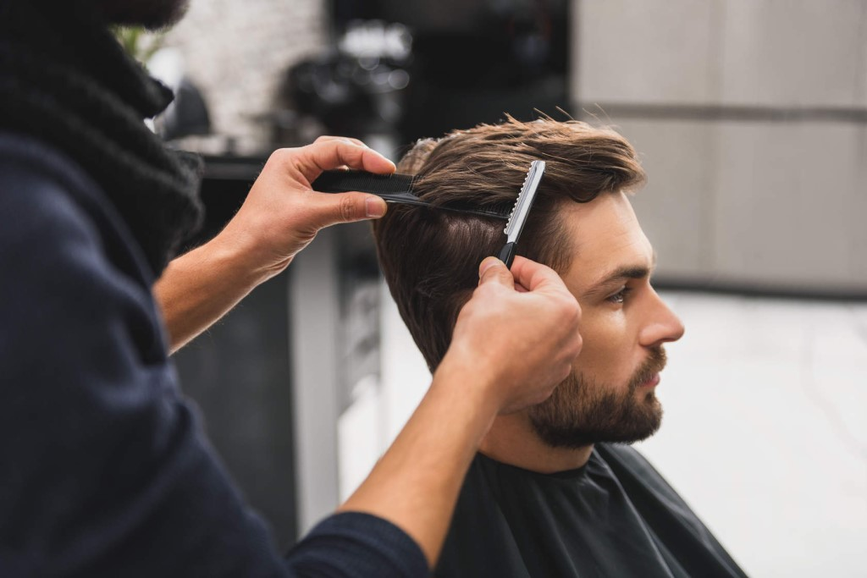
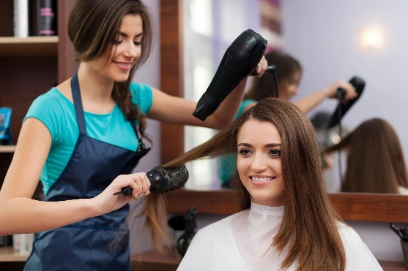
Качества, обеспечивающие успешность выполнения профессиональной деятельности:
хорошее развитие моторики рук;
точный глазомер;
умение сосредоточиваться на одном объекте длительное время;
хорошая зрительная память;
развитое творческое воображение;
высокая чувствительность рук;
художественные способности (к рисованию);
высокая помехоустойчивость (способность работать с высоким уровнем шума в помещении);
физическая выносливость.

Slide 10
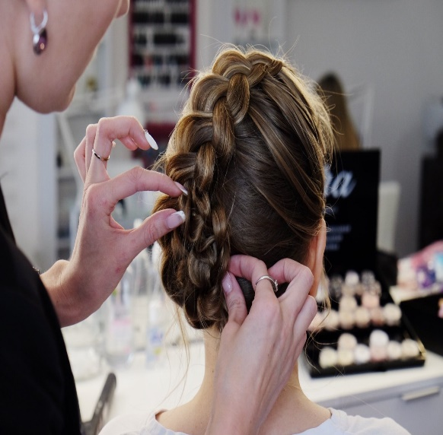
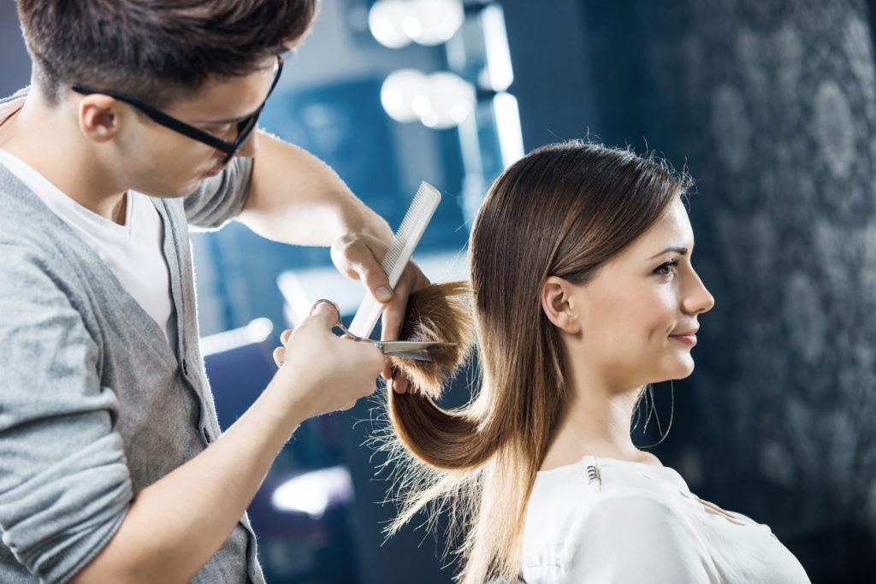
Кроме того, добиться профессионального успеха парикмахеру поможет наличие таких личностных качеств, как:
терпеливость;
чистоплотность;
изобретательность;
эстетический вкус;
аккуратность,
основательность (умение тщательно выполнять работу);
доброжелательность по отношению к людям;
энергичность;
легкость в общении с людьми;
тактичность;
наблюдательность.

Slide 11
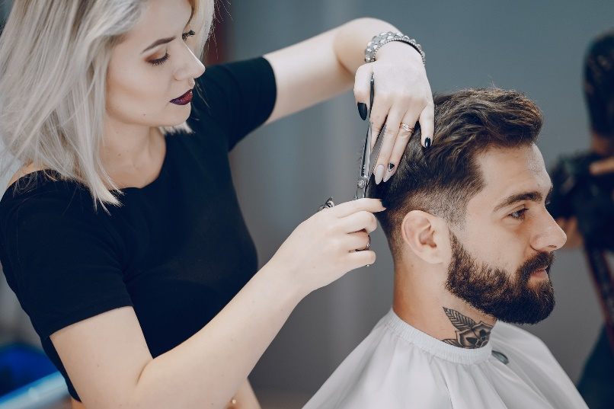
Медицинские противопоказания
Работа не рекомендуется людям:
с заболеваниями нервной системы и отклонениями в психике (чрезмерная возбудимость),
с заболеваниями позвоночника и суставов,
с кожными и аллергическими заболеваниями,
с заболеваниями органов дыхания.

Slide 12
Парикмахер должен знать:
строение и свойства кожи и волос;
правила, способы и приемы выполнения работ; правила санитарии и гигиены;
рецептуру красящих и химических смесей и воздействие их на кожу и волосы;
классификацию постижерных изделий и украшений;
технологию конструирования простых постижерных изделий и украшений;

Slide 13
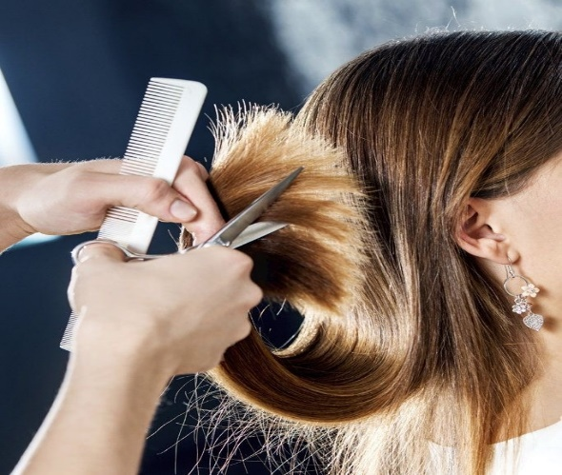
Парикмахер должен знать:
форму причесок различных исторических эпох и современных причесок;
способы, методы и приемы выполнения причесок;
показатели качества продукции (услуги);
понятие конкуренции на рынке услуг и ее роль;
пути повышения качества услуг и обслуживания;
актуальные тенденции, современные технологии и современные направления моды в парикмахерском искусстве.

Slide 14
Должен уметь:
формировать образ будущей прически потребителя и определять ее форму (потребности и индивидуальные особенности)
выполнять рабочие эскизы причесок, простых постижерных изделий и украшений;
выполнять прически различного назначения;
осуществлять контроль качества выполняемых видов парикмахерских услуг поэтапно и в целом;
самостоятельно анализировать и изучать новые виды парикмахерских услуг и тенденций моды, используя различные источники профессиональной информации;
применять современные технологии и новые методы обработки волос.

Slide 15
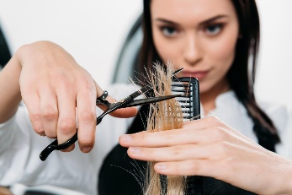
Востребованность профессии
Профессия «парикмахер» имеет стабильно высокую востребованность на рынке труда. В ближайшие годы потребность в специалистах подобного рода будет только возрастать, поскольку регулярное посещение парикмахерской уже давно перестало быть роскошью, доступной только избранным.
Заработная плата у парикмахеров сдельная и зависит от количества клиентов и уровня заведения, в котором они работают.
*Входит в Топ – 50 самых востребованных на рынке труда.

Slide 16
Трудоустройство
Трудоустройство парикмахера зависит не только от его соответствия всем предъявленным требованиям, но и от наличия портфолио. При этом начать наработку данного материала специалисты могут еще, будучи студентами. Чем больше разноплановых и интересных работ парикмахер может представить, тем выше его шансы получить работу в престижном салоне красоты.
Найти работу сегодня может даже мастер без опыта, ведь в каждом населённом пункте открыто большое количество парикмахерских и салонов красоты.

Slide 17
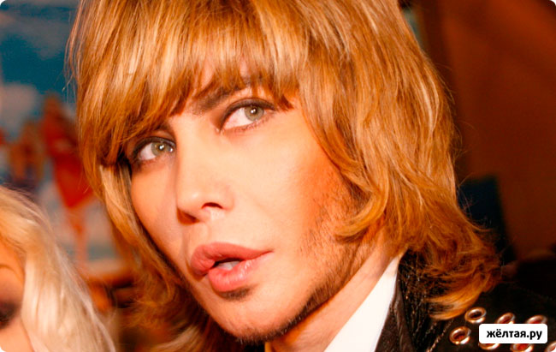
Парикмахеры, сделавшие себе имя, имеют очень высокие заработки, обслуживают известных людей.

Slide 18
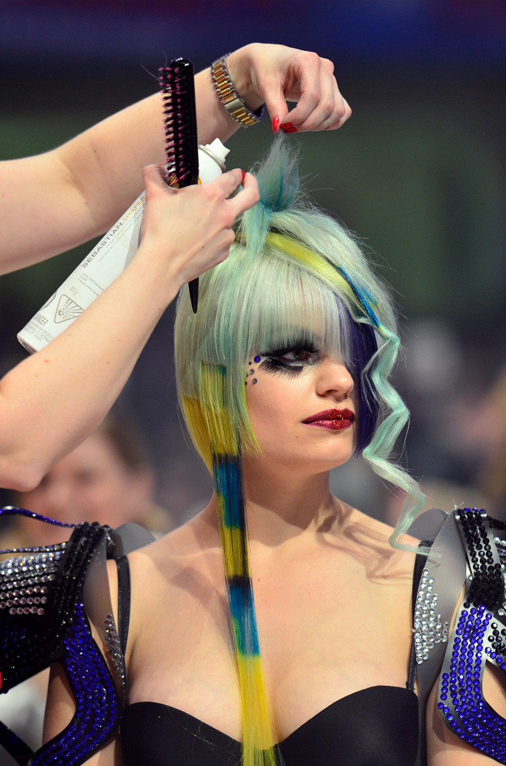
...участвуют в международных конкурсах

Slide 19
Некоторые открывают салоны красоты, собственные студии причесок.

Slide 20
Обучение на парикмахера в Челябинске (после 9 класса):
Челябинский государственный промышленно-гуманитарный техникум имени А.В. Яковлева;
Челябинский государственный колледж индустрии питания и торговли;
Челябинский механико-технологический техникум;
Челябинский государственный колледж «Рост»
*При поступлении на специальность «Технология парикмахерского искусства» – обязательное творческое испытание.
Поступление по профессии «Парикмахер» осуществляется по среднему баллу аттестата.

Slide 21
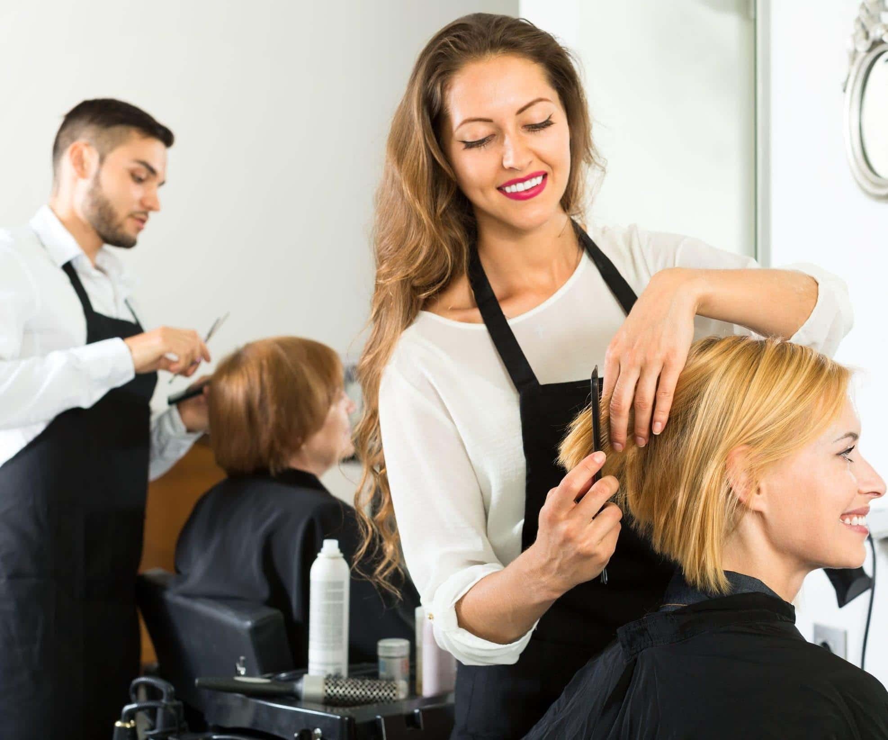
Спасибо за внимание!

